Slide 1
Tugas Ke-1

Slide 2
Analisa Tugas
Terdapat Dua Kasus Pada Tugas Kali Ini
Kasus Pertama : Employee Management
Terdapat 2 tabel pada soal yaitu tabel employee & employee_score dan 1 tabel tambahan yaitu tabel manager
Membuat Endpoint untuk :
Menampilkan Data Karyawan berdasarkan id_manager
Menampilkan rata-rata score karyawan berdasarkan id_manager
Kasus Kedua : Membuat Program Operasi Factorial
Membuat Endpoint untuk menampilkan hasil factorial dari nilai n yang diinput melalui parameter endpoint
Kedua Kasus Diatas Diimplementasi Menggunakan Framework Java Quarkus

Slide 3
Kasus Pertama
Analisa Kasus
1
Let’s start with the first set of case

Slide 4
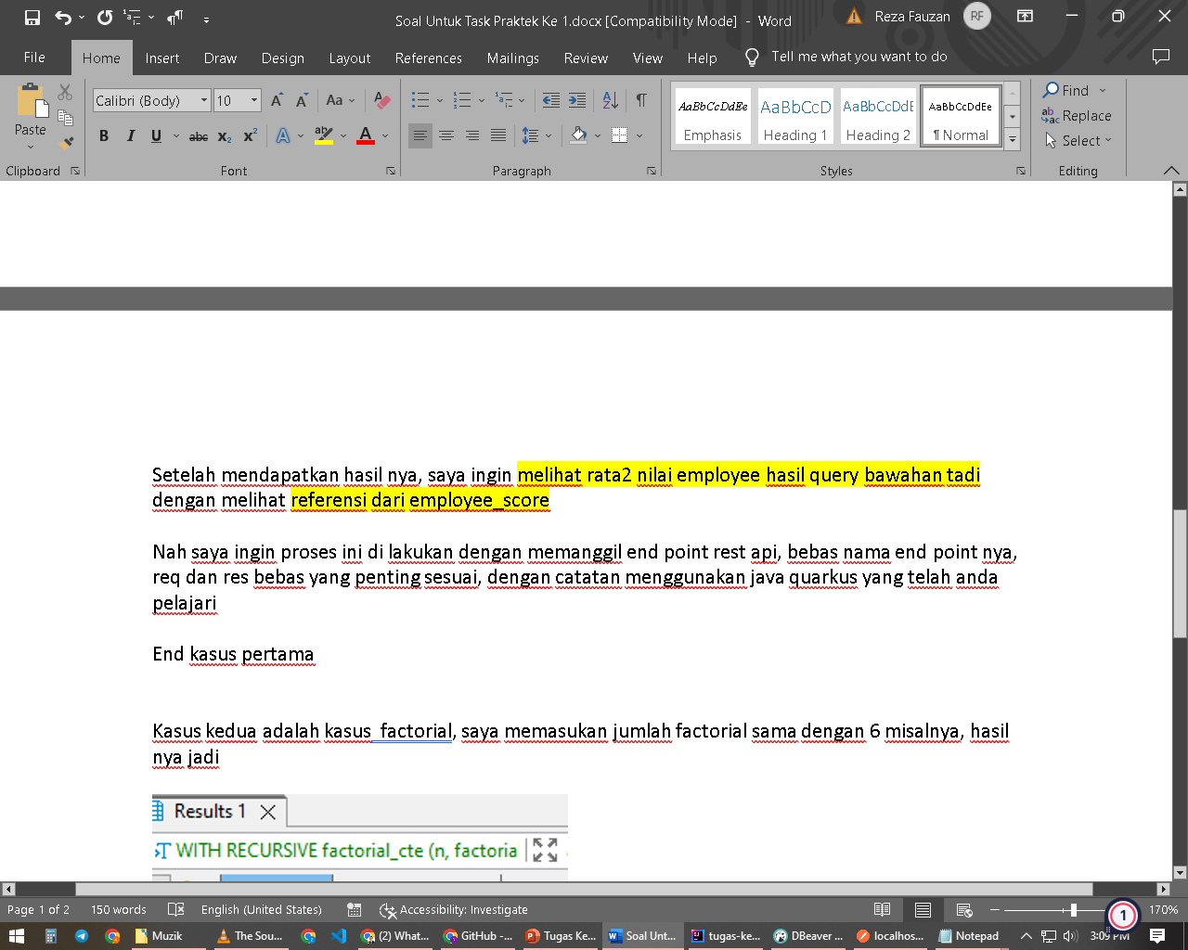
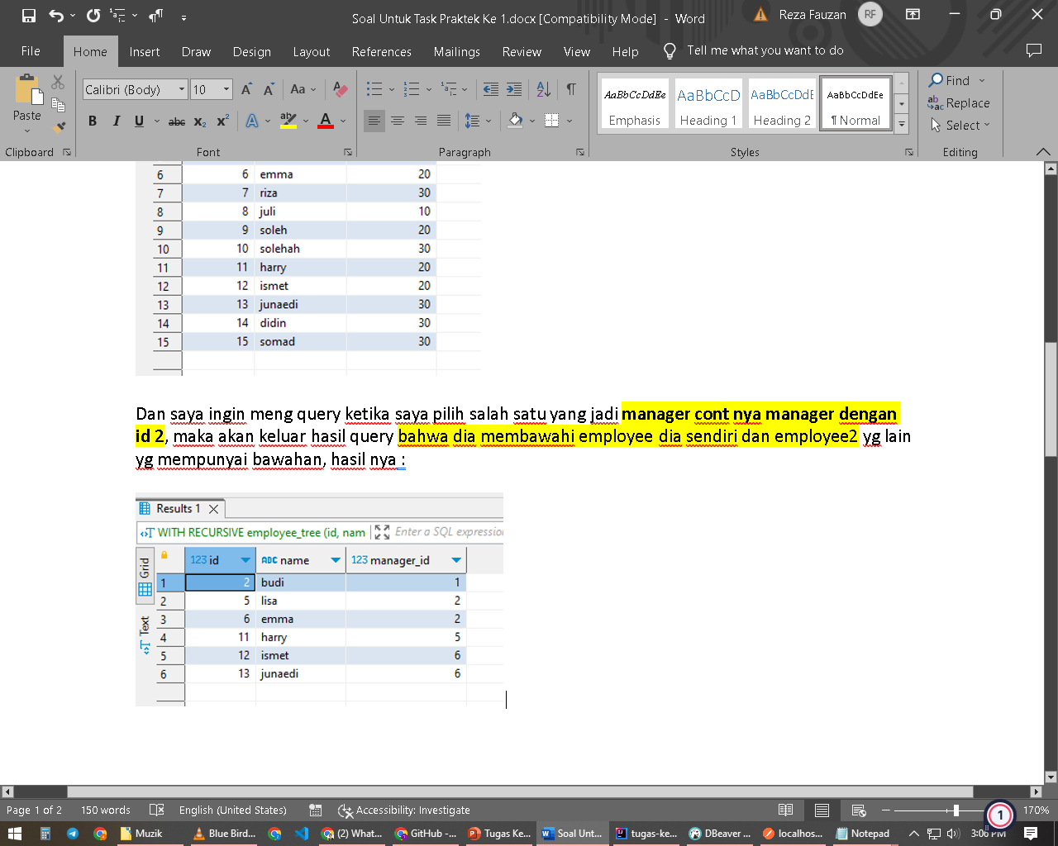
Deskripsi Kasus
Menampilkan Data Karyawan berdasarkan id_manager
Menampilkan rata-rata score karyawan berdasarkan id_manager

Slide 5
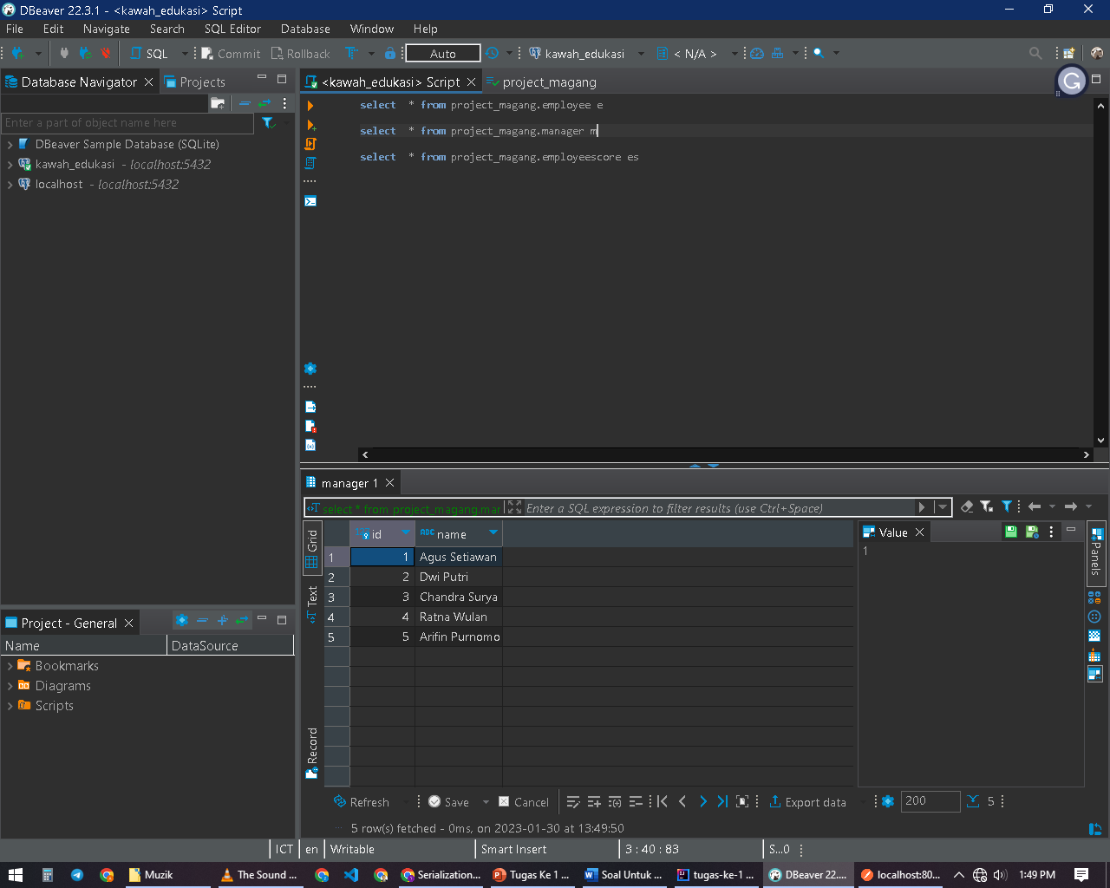
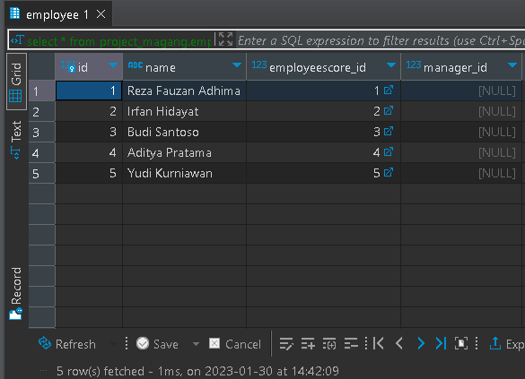
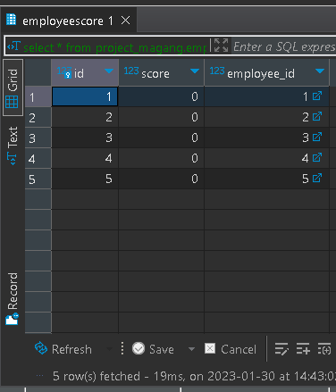
Struktur Tabel
Tabel employee
Tabel manager
Tabel employee_score

Slide 6
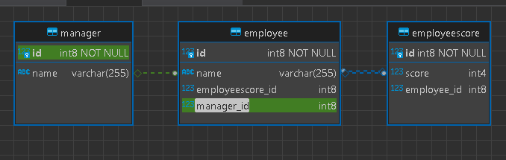
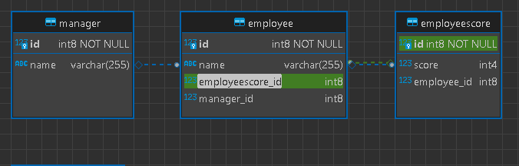
Relasi Tabel
Tabel manager > One To Many
ManyToOne < Tabel employee
Tabel manager >
One To One
< Tabel employee

Slide 7
Endpoint Utama
Menampilkan Data Karyawan berdasarkan id_manager
Menampilkan rata-rata score karyawan berdasarkan id_manager

Slide 8
Tahapan Pengerjaan
Membuat Entities : Employee, EmployeeScore, Manager
Membuat Endpoint Untuk Menambah dan Menampilkan Instance dari Entities
Test Endpoint
A
B
C
D
E
Membuat Relasi Antar Entity
Membuat Endpoint Untuk Add atau Update Manager dan EmployeScore pada Employee

Slide 9
Flow Overview
FLOWCHART.io

Slide 10
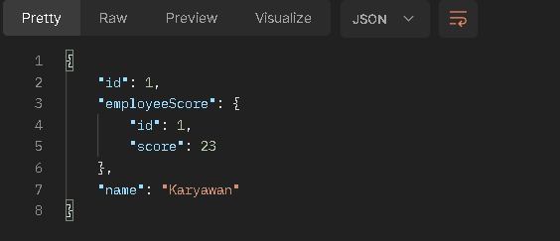
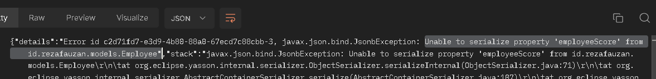
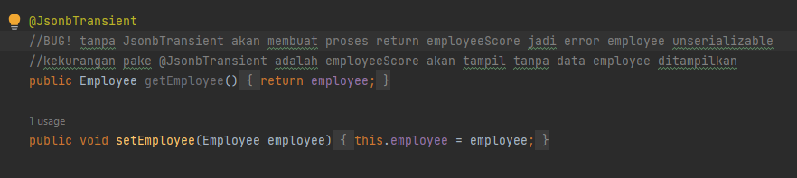
BUG!
Setiap Entity Tidak Dapat Memanggil Object Dengan Penuh
Expect:
Error :
Temporarry Solution :

Slide 11
THANKS!
Any questions?

